Slide 1
法定相続情報証明制度の
手続きとその活用
セミナー資料 栂村行政書士事務所 相談は無料ですのでお気軽に：0898-35-1022 Mail:：m.tsugamura＠tsugaoffice.jp

Slide 2
１．法定相続情報証明制度とは
平成２９年５月２９日から，全国の登記所（法務局）におい
て，各種相続手続に利用することができる「法定相続情報証明
制度」が始まりました。
従来，相続手続では，お亡くなりになられた方の戸除籍謄本
等の束を，相続手続を取り扱う各種窓口に何度も出し直す必要
がありました。 法定相続情報証明制度は，登記所（法務局）に戸除籍謄本等
の束を提出し，併せて相続関係を一覧に表した図（法定相続情
報一覧図）を出していただければ，登記官がその一覧図に認証
文を付した写しを無料で交付します。 その後の相続手続は，法定相続情報一覧図の写しを利用いた
だくことで，誰が法定相続人なのかについて、法務局が証明し
てくれるということです。
セミナー資料 栂村行政書士事務所 相談は無料ですのでお気軽に：0898-35-1022 Mail:：m.tsugamura＠tsugaoffice.jp

Slide 3
２．「法定相続情報証明制度」はなぜ導入されたのか
金融機関、証券会社、法務局などで遺産名義変更をする場面において、その都度、相続人特定のためにたくさんの戸籍書類等の
提出と確認作業が必要で、相続人側も、手続き受付機関も膨大な時間を浪費してしまう実態がありました。
そこで、事務手続き効率化のために、法務局が発行する「法定相続情報」を添付することで、たくさんの戸籍謄本などの書類の提出及び確認作業を省略し、短時間で効率よく相続手続きが進むようこの制度が導入されました。
セミナー資料 栂村行政書士事務所 相談は無料ですのでお気軽に：0898-35-1022 Mail:：m.tsugamura＠tsugaoffice.jp

Slide 4
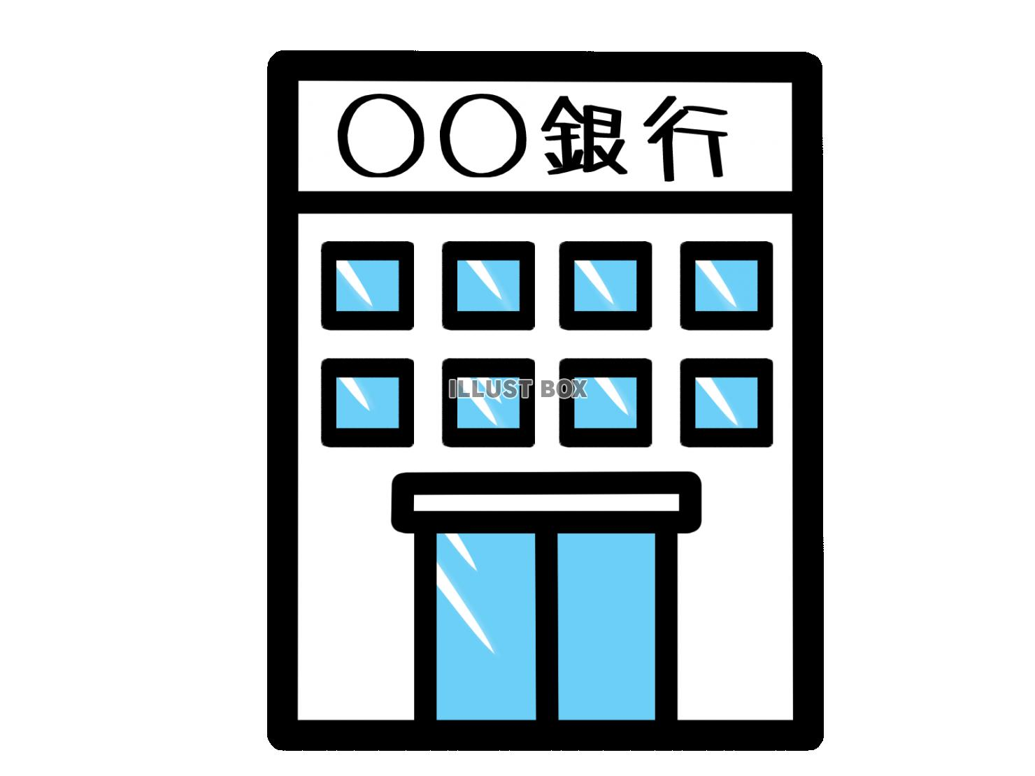
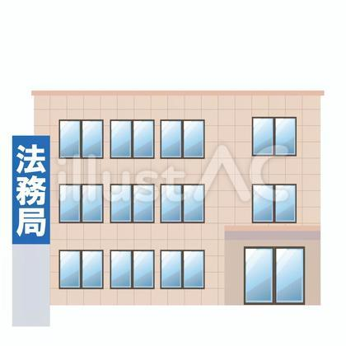
３．法定相続情報証明制度活用の比較
本制度を利用することにより、銀行や登記所などへ、相続関係
者の謄本等のたくさんの必要書類を何度も出す必要がなく、「法
定方族情報一覧図」の写しのみを提出するだけで済みます。
制度を活用しない場合
制度を活用した場合
銀行A
銀行A
提出
法定相続情報一覧図
提出
１．一覧図の写しは無
料で必要な通数を
交付
２．相続手続先がいくつ
もある場合にお勧め
です。
手続が同時に進め
られ、時間短縮につ
ながります。
戸籍等
書類一式
返却
活用
銀行B
銀行B
提出
提出
戸籍等
書類一式
法定相続情報一覧図
返却
C法務局
C法務局
提出
提出
戸籍等
書類一式
法定相続情報一覧図
返却
内容確認、ｺﾋﾟｰ後返還（１～２時間程度）
セミナー資料 栂村行政書士事務所 相談は無料ですのでお気軽に：0898-35-1022 Mail:：m.tsugamura＠tsugaoffice.jp

Slide 5
４．遺産名義変更（預貯金解約）手続き必要書類
相続人確定書類 | ① 戸籍書類一式 ・被相続人の出生から死亡までの連続した戸籍（除 籍）謄本 ・相続人全員の現在戸籍謄本 ・その他被相続人と相続人との関係を明らかにする 戸籍謄本 又は ② 法定相続情報一覧図
遺産承継者確認書類 | ① 遺産分割協議書及び相続人全員の印鑑証明書 又は ② 遺言書
＊実際の手続きをする場合は、金融機関所定の相続手続依頼書等によ
る場合がありますので確認してください。
セミナー資料 栂村行政書士事務所 相談は無料ですのでお気軽に：0898-35-1022 Mail:：m.tsugamura＠tsugaoffice.jp

Slide 6
５．法定相続情報証明制度の手続き
ＳＴＥＰ１
必要書類の収集
①①被相続人（亡くなられた方）の戸徐籍謄本
出生から亡くなるまでの連続した戸籍謄本及び除籍謄本
② 被相続人の住民票の除票
③ 相続人の戸籍謄抄本
④ 申出人（相続人の代表となって、手続きを進める方）の氏名・
住所を確認することができる公的書類
《必要となる場合がある書類》
① 法定相続情報一覧図に相続人の住所を記載する場合
各相続人の住民票記載事項証明書（住民票の写し）
② 委任による代理人が申出の手続きをする場合
・委任状
・（親族が代理する場合）申出人と代理人が親族関係にあるこ
とが分かる戸籍謄本
ＳＴＥＰ２
法定相続情報
一覧図の作成
被相続人（亡くなられた方）及び戸籍から判明する法定相続人を一覧にした図を、Ａ４サイズの白い紙に記載する。
ＳＴＥＰ３
申出書の記入・
登記所へ申出
申出書に必要事項を記載し、必要書類と法定相続情報一覧図を添付し、法務局に提出する。
セミナー資料 栂村行政書士事務所 相談は無料ですのでお気軽に：0898-35-1022 Mail:：m.tsugamura＠tsugaoffice.jp

Slide 7
６．法定相続情報一覧図の認証の申し出方法
申出人 | 亡くなった人の相続人またはその代理人（代理人は親族または一定の有資格者に限られる）
申出先 | 次のいずれかを管轄する登記所（法務局） ① 被相続人の本籍地 ② 被相続人の最後の住所地 ③ 申出人の住所地 ④ 被相続人名義の不動産の所在地
手数料 | 無し
必要なもの | ① 作成した法定相続情報一覧図 ② 法定相続情報一覧図の保管及び交付の申出書 ③ 被相続人の出生から死亡まで連続した戸籍謄本 ④ 被相続人の住民票の除票（取得できない場合は戸籍の附票） ⑤ 相続人全員の戸籍謄本または抄本 ⑥ 申出人の住所・氏名が確認できるもの（住民票の写し、運転免許証・マイナンバー カード表面のコピーなど）コピーには原本と相違ないことを記載のうえ記名押印する。 住民票の写しは原本還付されないため、原本が必要な場合はコピーを提出する。 【相続人の住所を記載する場合】各相続人の住民票の写し 【親族が代理で申し出る場合】委任状、申出人と代理人が親族であることがわかる戸籍謄本 【資格者代理人が申し出る場合】委任状、資格があることがわかる身分証明書の写し
その他 | 郵送で申し出ることもでる（返信切手の同封が必要）。 法定相続情報一覧図の原本は法務局で5年間保存される。
セミナー資料 栂村行政書士事務所 相談は無料ですのでお気軽に：0898-35-1022 Mail:：m.tsugamura＠tsugaoffice.jp

Slide 8
７．申出書の記入例
法定相続情報一覧図の保管及び交付の申出
申出をする年月日を記入してください。
なお、郵送による申 出 の 場 合 に は ， 登 記 所 に 申 出 書 等 が 届 い た 日 を 申 出 年 月 日 と し て 取 り 扱 い ま す の で ， ご 了 承 をお願いします。
（補完年月日 令和 年 月 日
黒 太 枠 内 の 事 項 を 記 入 し て く だ さ い 。
申出年月日
令和 〇年 〇月 〇日
法定相続情報番号 － －
被相続人の表示
氏 名
最後の住所
生年月日
死亡年月日
法務 太郎
〇県〇市〇町〇番地
被 相 続 人 （ 亡 く な ら れ た 方 ） の 氏 名 ， 最 後 の 住 所 ， 生 年 月 日 及 び 死 亡 年 月 日 を 記 入 し て く だ さ い 。
昭和〇年 〇月 〇日
平成〇年 〇月 〇日
申出人の住所， 氏 名 ， 連 絡 先 及 び 被 相 続 人 と の 続 柄 を 記 入 し て く だ さ い 。
申出人の表示
住所 〇県〇市〇町〇番地
氏名 法務 次郎 印
連絡先 090－1234－5678
被相続人との続柄 （ 子 ）
（ 代 理 に よ っ て 申 出 を す る 場 合 ） 代 理 人 の 住 所 ， 氏 名 ， 連 絡 先 を 記 入 し ， 申 出 人 と の 関 係 が 法 定 代 理 人 ・ 委 任 に よ る 代 理 人 の ど ち ら で あ る か を チ ェ ッ ク ✓ し て く だ さ い 。
一 覧 図 の 写 し の 利 用 目 的 を チ ェ ッ ク ✓ 又 は 記 入 し て く だ さ い 。 そ の 他 欄 に 記 入 す る 場 合 は ， 単 に 「 相 続 手 続 」 と せ ず ， 具 体 的 な 相 続 手 続 の 名 称 （ 例 え ば ， 「 株 式 の 相 続 手 続 」 等 ） を 記 入 し て くだい。
代理人の表示
住所（事務所）
氏名 印
連絡先 － －
申出人との関係 □法定代理人 □委任による代理人
一 覧 図 の 写 し の 必 要 通 数 を 記 入 す る と と も に ， 一 覧 図 の 写 し の 受 取 （ 戸 除 籍 謄 抄 本 の 返 却 を 含 む ） 方 法 に つ い て ， 窓 口 で 受 取 ・ 郵 送 の ど ち ら で あ る か を チ ェ ッ ク ✓ し て く だ さ い 。 な お ， 郵 送 に よ る 場 合 は ， 返 信 用 の 封 筒 及 び 郵 便 切 手 が 必 要 で す 。 ま た ， 窓 口 で 受 取 を す る 場 合 は ， 受 取 人 の 確 認 の た め ， 「 申 出 人 の 表 示 」 欄 に 記 載 し た 住 所 及 び 氏 名 と 同 一 の も の が 記 載 さ れ た 公 的 書 類 を 持 参 し て く だ さ い 。
利用目的
□不動産登記 □預貯金の払い戻し □相続税の申告
□その他（株式の相続手続き ）
被 相 続 人 名 義 の 不 動 産 の 有 無 を チ ェ ッ ク ✓ し て く だ さ い 。 有 をチ ェ ッ ク ✓ し た 場 合 は ， 不 動 産 所 在 事 項 又 は 不 動 産 番 号 を 記 入 し て く だ さ い 。 な お ， 不 動 産 が 複 数 あ る 場 合 は ， そ の う ち の 一 つ を 記 入 す る こ と で 差 し 支 え あ り ま せ ん が ， 「 申 出 先 登 記 所 の 種 別 」 欄 に お い て 申 出 先 登 記 所 を 「 被 相 続 人 名 義 の 不 動 産 の 所 在 地 」 と 選 択 し た 場 合 は ， 記 入 し た 被 相 続 人 名 義 の 不 動 産 が 申 出 先 登 記 所 の 管 轄 内 の も の で ある必要があります
必要な写しの通
数・交付方法
４通 （ □窓口で受取 □郵送 ）
＊郵送の場合、送付先は申出人（又は代理人）の表示欄にある住所（事務所）となる。
□有
□無
被相続人名義の不動産の有無
(有りの場合不動産所在事項又は不動産番号を記載する)
〇市〇町〇丁目〇番
申出先登記所の
種 別
□被相続人の本籍地 □被相続人の最後の住所
□申出人の住所地 □被相続人名義の不動産の所在地
上記被相続人の法定相続情報一覧図を別添のとおり提出し、上記通数の一覧図の写しの交
付を申出します。交付を受けた一覧図の写しについては、相続手続きにおいてのみ使用し、そ
の他の用途には使用しません。
申出の日から3カ月以内に一覧図の写し及び返却書類を受け取らない場合は、廃棄して差
し支えありません。
〇〇（地方）法務局 〇〇 支局・出張所 宛
申 出 を す る 登 記 所 は ， 以 下 の 地 を 管 轄 す る 登 記 所 の い ず れ か を 選 択 し て く だ さ い 。
① 被 相 続 人 の 本 籍 地 （ 死 亡 時
の 本 籍 ）
② 被 相 続 人 の 最 後 の 住 所 地 ③ 申 出 人 の 住 所 地 ④ 被 相 続
人 名 義 の 不 動 産 の 所 在 地
申 出 先 登 記 所 の 登 記 所 名 を 具 体 的 に 記 入 し て く だ さ い 。 な お ， 管 轄 の 登 記 所 は ， 法 務 局 ホ ー ム ペ ー ジ の 「 管 轄 の ご 案 内 」 か ら お 調 べ い た だ け ま す 。
セミナー資料 栂村行政書士事務所 相談は無料ですのでお気軽に：0898-35-1022 Mail:：m.tsugamura＠tsugaoffice.jp

Slide 9
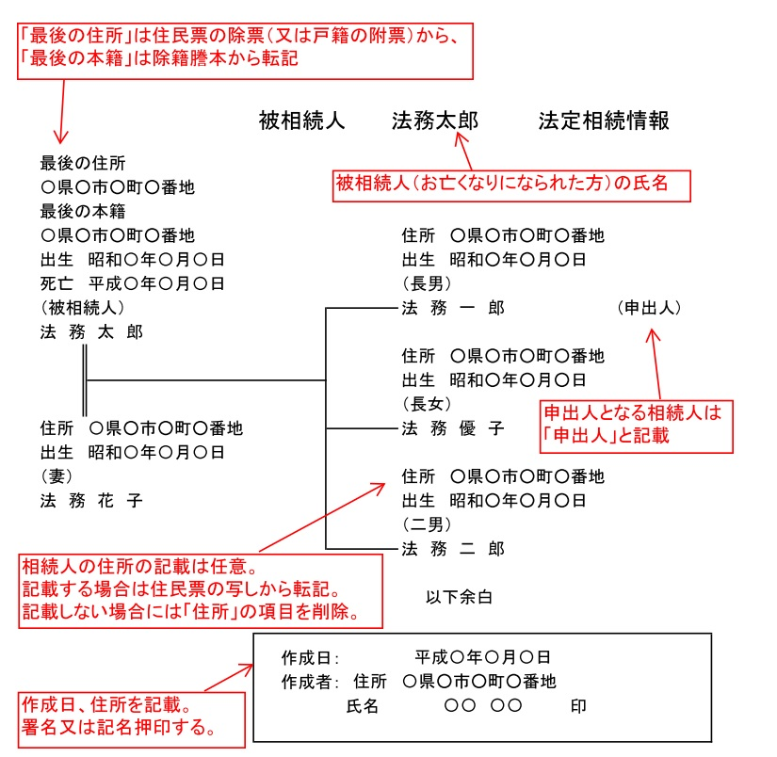
８．法定相続人が配偶者と子供３人の場合
【留意事項】
① 法定相続情報一覧図は、あ
くまでも、相続開始時（死
亡日）における同順位の相
続人を記載します。
重要なことは、「相続開始
時」が基準。
② 戸籍等に記載されている範
囲内の情報を記載すること。
➂ Ａ４サイズの白い紙に記載
し、作成者の住所、氏名を
記載し押印する。
④ 一覧図の下部に以下余白と
入れておく。
⑤ 法務局の証明欄スペースの
ため、用紙の下部５センチ
程度の余白を作っておく。
セミナー資料 栂村行政書士事務所 相談は無料ですのでお気軽に：0898-35-1022 Mail:：m.tsugamura＠tsugaoffice.jp

Slide 10
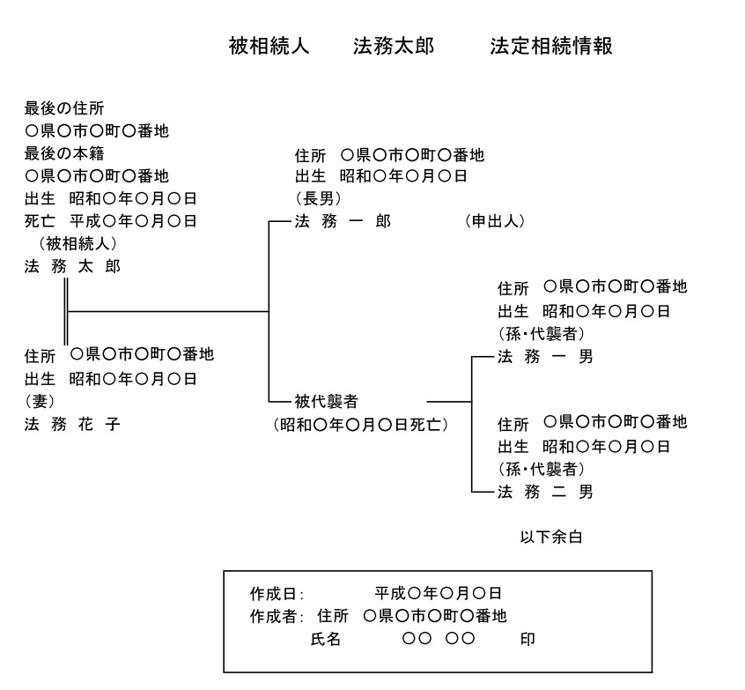
９．法定相続人が配偶者と子供・孫の場合（代襲相続）
セミナー資料 栂村行政書士事務所 相談は無料ですのでお気軽に：0898-35-1022 Mail:：m.tsugamura＠tsugaoffice.jp

Slide 11
１０．再婚相手の子供（連れ子）を養子縁組した場合
被相続人 法務太郎 法定相続情報
最 後 の 住 所 愛媛県松山市古三津〇〇丁目〇番地〇号
最 後 の 本 籍 愛媛県松山市古三津〇〇丁目〇番地〇号 出 生 昭和４年８月25日
死 亡 平成２８年８月５日
（被相続人）
法務 太郎
住 所 愛媛県松山市古三津〇〇丁目〇番地〇号
出 生 昭和３８年６月10日
（養女）
法務 由紀子
住所 愛媛県松山市古三津〇〇丁目〇番地〇号
出 生 昭和６年２月８日
（妻）
法務 花子
以下余白
作成日： 令和 年 月 日
作成者：住所 〇市〇町〇番地
氏名 〇〇行政書士事務所
行政書士 〇〇〇〇 印
セミナー資料 栂村行政書士事務所 相談は無料ですのでお気軽に：0898-35-1022 Mail:：m.tsugamura＠tsugaoffice.jp

Slide 12
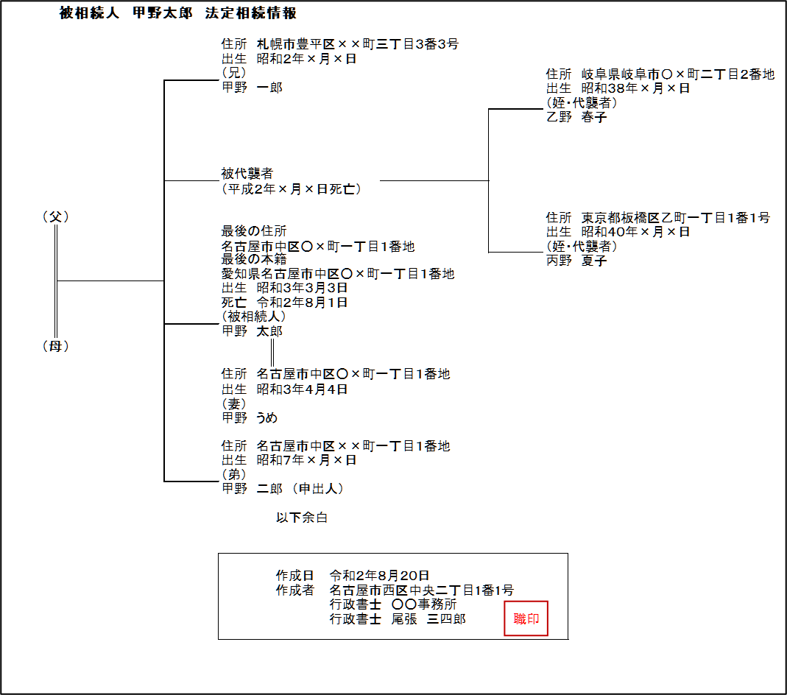
１１．被続人が配偶者と兄弟姉妹並びに甥姪の場合
被相続人 法務太郎 法定相続情報

Slide 13
１１．数次相続の場合
被相続人が死亡して間もなく相続人が死亡したときのように、2
人分の相続を同時並行で進めることを数次相続といいます。
数次相続の場合は、2人分の相続関係を1つの法定相続情報一覧
図にまとめることはできません。なぜなら、被相続人1人に対して
、その法定相続人の情報を一覧図にしたものが法定相続情報一覧
図だからです。
《数次相続では法定相続情報一覧図が2つに分かれる》
【一次相続】法定相続情報一覧図
【二次相続】法定相続情報一覧図
被相続人
相続人Ａ
数次相続人Ｄ
相続人Ｃ
(死亡）
相続人Ｂ
数次相続人Ｅ
セミナー資料 栂村行政書士事務所 相談は無料ですのでお気軽に：0898-35-1022 Mail:：m.tsugamura＠tsugaoffice.jp

Slide 14
【一次相続】
被相続人 法務太郎 法定相続情報
最 後 の 住 所 愛媛県松山市古三津〇〇丁目〇番地〇号
最 後 の 本 籍 愛媛県松山市古三津〇〇丁目〇番地〇号 出 生 昭和４年８月25日
死 亡 平成２８年８月５日
（被相続人）
法務 太郎
住 所 愛媛県松山市古三津〇〇丁目〇番地〇号
出 生 昭和２８年６月10日
（長男）
法務 一郎（申出人）
最初に亡くなった方
住所 愛媛県松山市古三津〇〇丁目〇番地〇号
出 生 昭和６年２月８日
（妻）
法務 花子
住 所 愛媛県今治市高市甲〇〇番地〇〇号
出 生 昭和３０年６月5日
（次男）
法務 二郎
後でなくなった相続人
以下余白
作成日： 令和 年 月 日
作成者：住所 〇市〇町〇番地
氏名 〇〇行政書士事務所
行政書士 〇〇〇〇 印
セミナー資料 栂村行政書士事務所 相談は無料ですのでお気軽に：0898-35-1022 Mail:：m.tsugamura＠tsugaoffice.jp

Slide 15
【二次相続】
被相続人 法務二郎 法定相続情報
最後の住所 愛媛県今治市高市甲〇〇番地〇〇号
最後の本籍 愛媛県松山市古三津〇〇丁目〇番地〇号
出 生 昭和２８年６月5日
死 亡 平成生３０年３月１２日
（被相続人）
法務 二郎
後で亡くなった相続人
住 所 愛媛県今治市高市甲〇〇番地〇〇号
出 生 平成５年6月5日
（長男）
法務 健太
住 所 愛媛県今治市高市甲〇〇番地〇〇号
出 生 昭和３２年６月10日
（妻）
法務 恵子（申出人）
以下余白
作成日： 令和 年 月 日
作成者：住所 〇市〇町〇番地
氏名 〇〇行政書士事務所
行政書士 〇〇〇〇 印
セミナー資料 栂村行政書士事務所 相談は無料ですのでお気軽に：0898-35-1022 Mail:：m.tsugamura＠tsugaoffice.jp

Slide 16
１２．法定相続情報が使えないケース
法定相続情報は、戸籍等に記載されている範囲内の情報を記載
することとなります。
問題は、相続人が相続放棄をすることによって、相続人に変動
が生じる場合です。相続放棄は、戸籍にその旨記載されないため、
新たに相続人となった人の情報が記載されないこととなり、法定
相続情報が使えません。
法務局で発行される法定相続情報一覧図の写しの下部には、
「相続放棄に関しては、本書面に記載されない。」と注意書きが
印字されています。
＊「廃除」がある場合は、排除された相続人のことを一覧図に記
載することはできません。 理由としては単純に、廃除された場合、その事実が戸籍に載る
からです。
セミナー資料 栂村行政書士事務所 相談は無料ですのでお気軽に：0898-35-1022 Mail:：m.tsugamura＠tsugaoffice.jp

Slide 17
＊戸籍の続柄（長男、長女、養子）による記載方法でなく、子の
続柄が単に「子」と記載されたものは、実子か養子のいずれで
あるかが分からないので、相続税の添付書類としては利用でき
ません。
相続税の申告書の添付資料として利用する場合、被相続人に養
子がいるときには、その養子の戸籍謄本又は抄本の添付も必要
です。

Slide 18
（1）相続放棄したことによって相続人に変動が生じた場合
被相続人 〇〇〇〇 法定相続情報
相続人
妻
相続放棄
子
最後の住所
最後の本籍地
出生年月日
死亡年月日
（被相続人）
〇〇 〇〇
既に死亡
弟
父
被相続人
住所
出生年月日
（長男）
〇〇 〇〇
相続人
姉
母
住所
出生年月日
（妻）
〇〇 〇〇
既に死亡
相続人
兄
＊子が相続放棄をすると、相続人は妻と姉・兄とな
ります。（父母が既に死亡）
＊法定相続情報には、相続放棄は記載されな
いため、本来相続人となる姉と兄の情報が
記載されません。
セミナー資料 栂村行政書士事務所 相談は無料ですのでお気軽に：0898-35-1022 Mail:：m.tsugamura＠tsugaoffice.jp

Slide 19
（２）相続放棄したことによって相続人に変動が生じた場合の対策
対策としは、従来相続関係で作成してきた、戸籍謄本等を全
てそろえて、相続関係説明図を作成します。
相続放棄がある場合は、相続放棄申述受理証明書を添付して
手続きを行います。
被相続人 〇〇〇〇 相続関係説明図
最後の住所
最後の本籍
住所
出生年月日
（妻）
法務 良子
（放棄）令和〇年〇月〇日受理
出生年月日
（長男）
法務 和男
出生年月日
死亡年月日
（被相続人）
法務 二郎
出生年月日
死亡年月日
法務 太郎
住所
出生年月日
（長女）
法務 弘子
＊最終的に誰が相続人なのか第三者にも分か
りやすくなります
出生年月日
死亡年月日
法務 花子
住所
出生年月日
（長男）
法務一郎
セミナー資料 栂村行政書士事務所 相談は無料ですのでお気軽に：0898-35-1022 Mail:：m.tsugamura＠tsugaoffice.jp

Slide 20
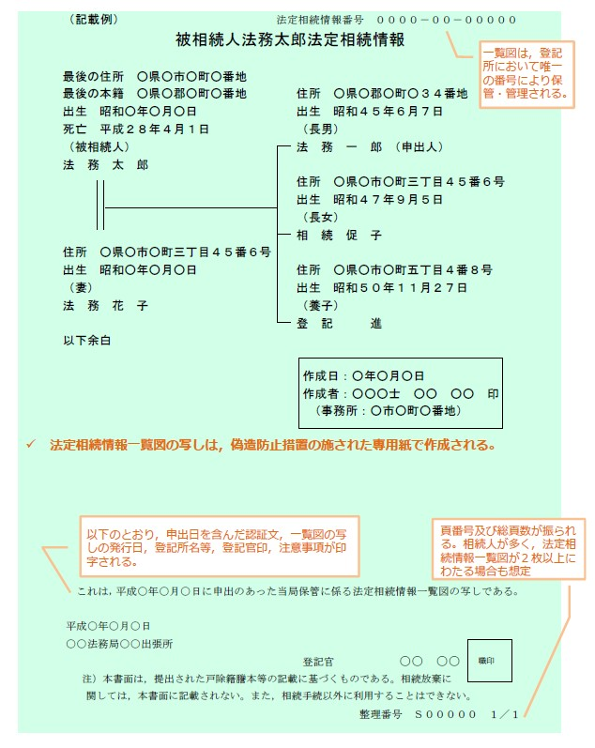
１３．法定相続情報一覧図の写しのイメージ
① 相続一覧図の認証
法務局で法定相続情報一覧図の認証を
申し出ると、登記官が一覧図の内容を確
認します。不備がなく認証されれば、法
定相続情報一覧図の写しが交付されます。
法定相続情報一覧図の写しは偽造防止
対策がされた専用の用紙で発行され、登
記官による認証文が記載されます。
② 交付と期間
法定相続情報一覧図の写しは、認証か
ら5年以内であれば必要な部数が無料で
交付されます。相続手続きが複数ある場
合は特に便利です。
③ 再交付等
再交付が必要な場合は、原則として当
初の申出人が当初申し出をした法務局で
申請します。他の相続人が再交付の申請
をする場合は、当初の申出人による委任
状が必要になります。
セミナー資料 栂村行政書士事務所 相談は無料ですのでお気軽に：0898-35-1022 Mail:：m.tsugamura＠tsugaoffice.jp

Slide 21
１４．法定相続情報証明制度の活用
① 不動産の相続登記手続
（亡くなった方の名義から相続人の方への名義変更）
② 預貯金口座の名義変更や解約手続
③ 相続税の申告手続
④ 株式の名義変更手続
⑤ 投資信託の名義変更手続
⑥ 保険金の請求や保険の名義変更手続
⑦ 自動車の名義変更手続
相続財産として、不動産や預貯金口座等が複数あり、上記のよ
うな手続をたくさんしなければならないほどメリットが大きいで
す。
セミナー資料 栂村行政書士事務所 相談は無料ですのでお気軽に：0898-35-1022 Mail:：m.tsugamura＠tsugaoffice.jp

